Slide 1
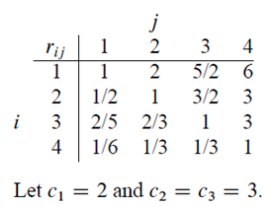
第二次作业：
计算题：
15.2-1
15.4-1
15.5-2
算法设计题：
15.1-3
15-9
15-11
证明题：
15.2-5
15.3-6：提示 基于以下数据讨论第二问

Slide 2
贪心作业
16.1-4
16.2-6
16.2-7
16-3.3
16-1

